Slide 1
‏SQL کاربردی برای تحلیل داده
‏۷
‏جلسهٔ ۷
‏دورهٔ علم داده | ترم ۲
‏مدرس: کیوان محمودی
Notes:
نوت‌بوک این جلسه: sessions/Session07_sql_for_data_analysis.ipynb

Slide 2
‏اهداف این جلسه
‏آشنایی با پایگاه دادهٔ رابطه‌ای: جدول، کلید اصلی و کلید خارجی
‏۱
‏اجرای SQL از پایتون با sqlite3 و دریافت نتیجه به‌صورت DataFrame
‏۲
‏SELECT، WHERE، ORDER BY و LIMIT
‏۳
‏تجمیع با GROUP BY و HAVING
‏۴
‏ادغام جدول‌ها با JOIN
‏۵
‏زیرپرسش (Subquery) و WITH (CTE)
‏۶
‏CASE WHEN و توابع پنجره‌ای (Window Functions)
‏۷
‏پرسش پارامتری و خطر SQL Injection
‏۸
‏ذخیرهٔ یک DataFrame در پایگاه داده
‏۹

Slide 3
‏پایگاه دادهٔ رابطه‌ای
‏کلید خارجی
‏۳
‏کلید اصلی
‏۲
‏جدول
‏۱
‏ستونی که به کلید اصلی جدول دیگر اشاره می‌کند؛ مثل CustomerId در Invoice
‏ستونی که هر سطر را یکتا مشخص می‌کند؛ مثل CustomerId در Customer
‏داده در چند جدول مرتبط: Customer، Invoice، InvoiceLine، Track، Genre، Album، Artist

Slide 4
‏از پایتون به SQLite
import sqlite3
conn = sqlite3.connect("chinook.sqlite")
def sql(query, params=None):
return pd.read_sql_query(
query, conn, params=params)
sql("""
SELECT FirstName, LastName, Country
FROM Customer
LIMIT 5
""")
‏SQLite یک پایگاه دادهٔ کامل در قالب یک فایل است و در خود پایتون وجود دارد
‏نتیجهٔ هر پرسش مستقیم یک DataFrame است
‏همین دستورها تقریباً بدون تغییر در PostgreSQL و MySQL کار می‌کنند

Slide 5
‏ترتیب نوشتن یک پرسش
‏۷
‏۶
‏۵
‏۴
‏۳
‏۲
‏۱
‏LIMIT
‏ORDER BY
‏HAVING
‏GROUP BY
‏WHERE
‏FROM
‏SELECT
‏تعداد
‹
‏مرتب‌سازی
‹
‏فیلتر گروه‌ها
‹
‏گروه‌بندی
‹
‏فیلتر سطرها
‹
‏از کدام جدول
‹
‏کدام ستون‌ها
‏WHERE سطرها را قبل از گروه‌بندی و HAVING گروه‌ها را بعد از آن فیلتر می‌کند.

Slide 6
‏JOIN: فروش هر سبک موسیقی
‏از InvoiceLine (فروش) به Track و از آنجا به Genre
SELECT g.Name AS genre,
SUM(il.Quantity) AS tracks_sold,
ROUND(SUM(il.UnitPrice
* il.Quantity), 2) AS revenue
FROM InvoiceLine AS il
JOIN Track AS t ON il.TrackId = t.TrackId
JOIN Genre AS g ON t.GenreId = g.GenreId
GROUP BY g.Name
ORDER BY revenue DESC
‏نام مستعار کوتاه برای جدول‌ها
‏LEFT JOIN برای پیدا کردن «آنچه نیست»: ۱۱۰ هنرمند بدون هیچ فروش

Slide 7
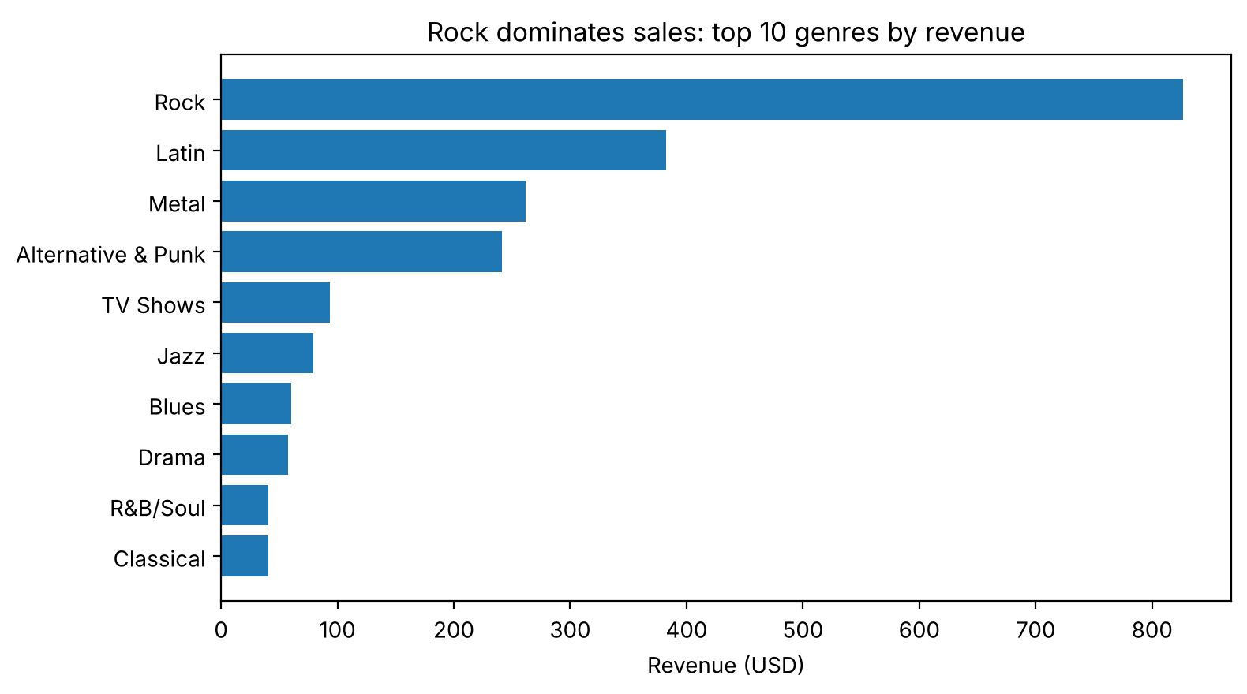
‏نتیجه در Pandas و Matplotlib

Slide 8
‏WITH (CTE): پرسش‌های چندمرحله‌ای
WITH customer_spend AS (
SELECT c.CustomerId, c.Country,
SUM(i.Total) AS spent
FROM Customer c JOIN Invoice i
ON c.CustomerId = i.CustomerId
GROUP BY c.CustomerId
), country_avg AS (
SELECT Country, AVG(spent) AS avg_spent
FROM customer_spend GROUP BY Country
)
SELECT ... WHERE spent > avg_spent * 1.1
‏هر مرحله یک نام دارد و مثل جدول موقت استفاده می‌شود
‏خواناتر از زیرپرسش‌های تودرتو
‏مثال: مشتری‌هایی که ۱۰٪ بیشتر از میانگین کشور خودشان خرید کرده‌اند

Slide 9
‏توابع پنجره‌ای
‏محاسبه روی گروه، اما همهٔ سطرها حفظ می‌شوند (مثل transform)
SELECT year, revenue,
100.0 * (revenue - LAG(revenue)
OVER (ORDER BY year))
/ LAG(revenue) OVER (ORDER BY year)
AS growth_pct,
SUM(revenue) OVER (ORDER BY year)
AS cumulative
FROM yearly
RANK() OVER (PARTITION BY country
ORDER BY revenue DESC)
‏RANK و ROW_NUMBER برای رتبه‌بندی در هر گروه
‏LAG و LEAD برای رشد نسبت به دورهٔ قبل
‏SUM()‎ OVER (ORDER BY ...) برای جمع تجمعی

Slide 10
‏SQL Injection
‏هرگز ورودی کاربر را مستقیم داخل رشتهٔ SQL نچسبانید
country = "x' OR '1'='1"
# DANGEROUS: 59 rows leaked
sql(f"SELECT * FROM Customer "
f"WHERE Country = '{country}'")
# SAFE: 0 rows
sql("SELECT * FROM Customer "
"WHERE Country = ?",
params=(country,))
‏ورودی x' OR '1'='1 شرط را همیشه درست می‌کند و همهٔ ۵۹ مشتری لو می‌روند
‏پرسش پارامتری با ? : مقدار فقط به‌عنوان داده تفسیر می‌شود

Slide 11
‏SQL و Pandas
‏Pandas | ‏SQL
‏df[["a","b"]]‎ | ‏SELECT a, b
‏df[cond]‎ یا query | ‏WHERE
‏groupby().sum()‎ | ‏GROUP BY ... SUM()‎
‏merge | ‏JOIN
‏sort_values().head(n)‎ | ‏ORDER BY ... LIMIT n
‏groupby().transform()‎ | ‏OVER (PARTITION BY ...)
‏قاعدهٔ سرانگشتی: فیلتر و تجمیع سنگین در پایگاه داده؛ تحلیل آماری و نمودار در Pandas.

Slide 12
‏جمع‌بندی
‏همیشه از پرسش پارامتری استفاده کنید.
‏✓
‏فیلتر و تجمیع سنگین را به پایگاه داده بسپارید.
‏✓

Slide 13
‏تمرین‌ها
‏۵ آلبومی که بیشترین تعداد آهنگ را دارند، همراه با نام هنرمندشان پیدا کنید.
‏۱
‏هر کارمند پشتیبانی (SupportRepId در جدول Customer) مسئول چند مشتری است و مجموع فروش مشتریانش چقدر است؟
‏۲
‏میانگین طول آهنگ (به دقیقه) در هر سبک را حساب کنید و فقط سبک‌هایی با بیش از ۵۰ آهنگ را نشان دهید.
‏۳
‏با ROW_NUMBER()‎، برای هر مشتری اولین فاکتورش را پیدا کنید. در هر ماه چند مشتری جدید داشته‌ایم؟
‏۴
‏کدام آهنگ‌ها در هیچ Playlistی نیستند؟
‏۵
‏روی پایگاه دادهٔ فروشگاه (shop)، با تابع پنجره‌ای LAG، رشد ماهانهٔ فروش را حساب کنید.
‏۶
Notes:
پاسخ‌ها: solutions/Session07_sql_for_data_analysis_solutions.ipynb

Slide 14
‏پرسش و پاسخ
‏جلسهٔ بعد: احتمال برای علم داده
github.com/keyvanmahmoudi/Data_Science_Course

